Slide 1

Муниципальное бюджетное учреждение культуры
Централизованная библиотечная система г. Таганрога
Библиотечно - информационный центр - филиал №12
Полтавская битва в
искусстве и литературе

Slide 2
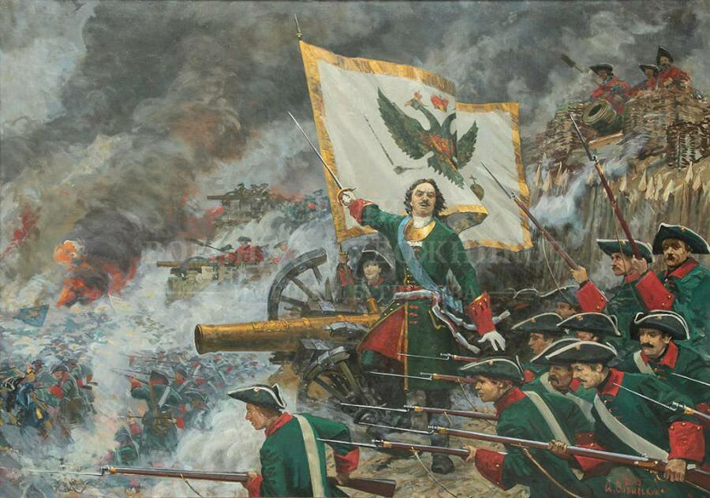
Библиотечно - информационный центр - филиал №12
Решающее сражение Северной войны, послужило источником вдохновения для многих людей искусства и нашло отражение в литературе, живописи.

Slide 3

Библиотечно - информационный центр - филиал №12
Артамонов, В. А. Полтавское сражение : к 300-летию Полтавской битвы / В. А. Артамонов ; институт Российской истории РАН. - Москва : МППА БИМПА, 2009. - 686 с. : цв. ил., портрет.- Текст : непосредственный.
В книге освещаются основные сражения первой половины Северной войны 1700-1721 г.г. Переломная битва Северной войны перевернула военные и политические отношения в Восточной Европе, освободила Украину и Речь Посполитую от шведской оккупации и сменила оборонительную стратегию Русской армии на наступательную.

Slide 4

Библиотечно - информационный центр - филиал №12
Артамонов, В. А. Полтавская победа и Польско-Саксонская уния / В. А. Артамонов. - Текст : непосредственный // Россия и Речь Посполитая после Полтавской победы (1709-1714) / ответственный редактор Г. А. Некрасов; АН СССР; Институт истории СССР. - Москва : Наука, 1990. – С. 22-37.
В книге рассматриваются внешнеполитические связи России с Саксонией и Речью Посполитой после Полтавской битвы на фоне отношений с Османской империей и Швецией.

Slide 5

Библиотечно - информационный центр - филиал №12
Брикнер, А. Г. Полтава. Выборг. Рига / А. Г. Брикнер. - Текст : непосредственный // История Петра Великого / А. Г. Брикнер. - Москва : АСТ, 2002. – С. 445-452.
Монументальный труд известного русского ученого второй половины XIX века, профессора Дерптского университета А.Г. Брикнера посвящен интереснейшей эпохе российской истории - периоду правления Петра Первого.

Slide 6

Библиотечно - информационный центр - филиал №12
Злаин, А. И. Полтавская битва / А. И. Злаин. - Москва : Военное издательство, 1988. – 125 с. :
ил., портр. - (Героическое прошлое
нашей Родины). - Текст : непосредственный.
В популярном военно-историческом очерке рассказывается о длительной и сложной борьбе русского народа за свою национальную независимость в первой четверти XVIII века. Основное внимание уделено кульминационному событию Северной войны - Полтавской битве, в ходе которой под руководством Петра I были разгромлены шведские войска, вторгшиеся в пределы России.

Slide 7

Библиотечно - информационный центр - филиал №12
Ишимова, А. О. Изменник Мазепа и битва Полтавская / А. О. Ишимова. - Текст : непосредственный // История России в рассказах для детей / А. О. Ишимова. - Москва : Эксмо, 2010. – С. 395-416.
"История России" ("Сокращенная русская история") охватывает тысячелетний период русской истории - с середины IX по середину XIX века. Написанная прекрасным языком, она адресована детям среднего и старшего школьного возраста, но, несомненно, вызовет интерес и у взрослых читателей.

Slide 8

Библиотечно - информационный центр - филиал №12
Пушкин, А. С. Полтава : поэма / А. С. Пушкин ; иллюстрированные гравюры на дереве художника Ф. Константинова. - Москва : Детская литература, 1983 . – 86 с. : ил. - Текст : непосредственный.
Эта поэма вошла в память как гимн Петру I. На самом деле, чтобы подвести читателя к триумфу русского царя — победителя шведов.

Slide 9

Библиотечно - информационный центр - филиал №12
Серба, А. И. И грянул бой : исторический роман / А. И. Серба. - Москва : АСТ : Астрель : ТРАНЗИТКНИГА, 2003. - 512 с. - (Золотая библиотека исторического романа). - (Во славу земли русской). - Текст : непосредственный.
Роман посвещен событиям Северной войны 1700-1721гг. Центральное место в книге занимает подробный рассказ о знаменитых победах русской армии над шведами у Лесной и под Полтавой.

Slide 10

Библиотечно - информационный центр - филиал №12
Спектор, А. А. Полтавская битва : триумф Петра I / А. А. Спектор . - Текст : непосредственный //
Величайшие битвы всех времен и народов / А. А. Спектор. - Москва : АСТ, 2014. – C. 124-129.
Издание содержит подробное описание самых известных битв и сражений. Книга отличается широтой охватываемого материала, достоверностью, объективным подходом к описываемым событиям. А красочные и подробные карты и схемы, дополненные иллюстрациями и описанием исторических фактов, дают прекрасную возможность составить представление о величайших военных событиях минувшего — крупных поражениях и великих победах.

Slide 11

Библиотечно - информационный центр - филиал №12
Соловьев, В. М. Полтавская битва / В. М. Соловьев. - Текст : непосредственный // История Отечества : новая популярная энциклопедия / В. М. Соловьев. - Москва : АСТ-ПРЕСС, 2000. – С. 507-509.
Эта энциклопедия - надёжный консультант для школьников, студентов и преподавателей истории. 1600 статей о ключевых событиях, именах и явлениях отечественной истории расположены в алфавитном порядке, содержат новые научные данные и снабжены иллюстрациями.

Slide 12

Библиотечно - информационный центр - филиал №12
Шефов, Н. А. Полтавская битва / Н. А. Шефов . - Текст : непосредственный // Битвы России / Н. А. Шефов. - Москва : АСТ, 2002 . - С. 430-433. - (Военно-историческая библиотека).
Уникальная энциклопедия, в которой впервые предпринята попытка систематизации всех основных битв и военных операций, где участвовали воины Руси, России и СССР. Всего представлено свыше 700 статей, расположенных в алфавитном порядке. Энциклопедия содержит подробные приложения и снабжена картами важнейших битв и операций.

Slide 13
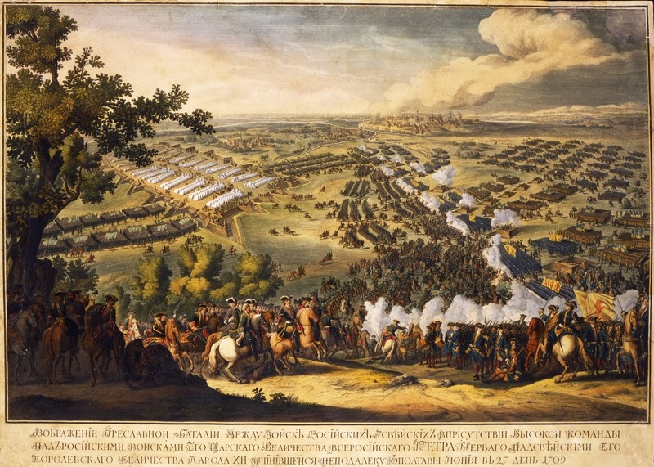
Библиотечно - информационный центр - филиал №12
Н. Лармессен (1684-1755). Полтавская баталия. Гравюра, раскрашенная по оригиналу Дени Мартена Младшего. 1725 г.

Slide 14
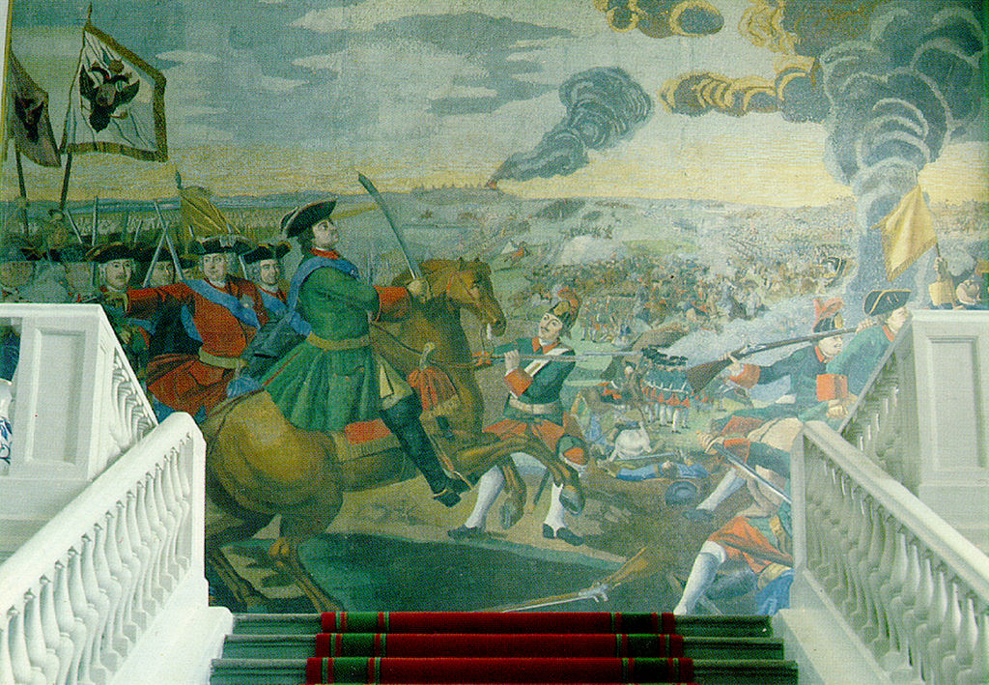
Библиотечно - информационный центр - филиал №12
М. В. Ломоносов/ Полтавская битва. Мозаика. Академия наук. С.-Петербург. 1762–1764,созданная как важнейшее звено обширного замысла по увековечению военной и государственной деятельности Петра I и предназначенная для украшения его усыпальницы в Петропавловском соборе Санкт-Петербурга, она в исторических лицах и массах рядовых участников Полтавской битвы представляет собой торжественный гимн славе русского оружия.

Slide 15
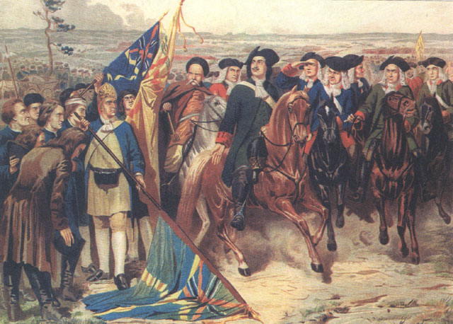
Библиотечно - информационный центр - филиал №12
Алексей Кившенко. «Капитуляция шведской армии»

Slide 16
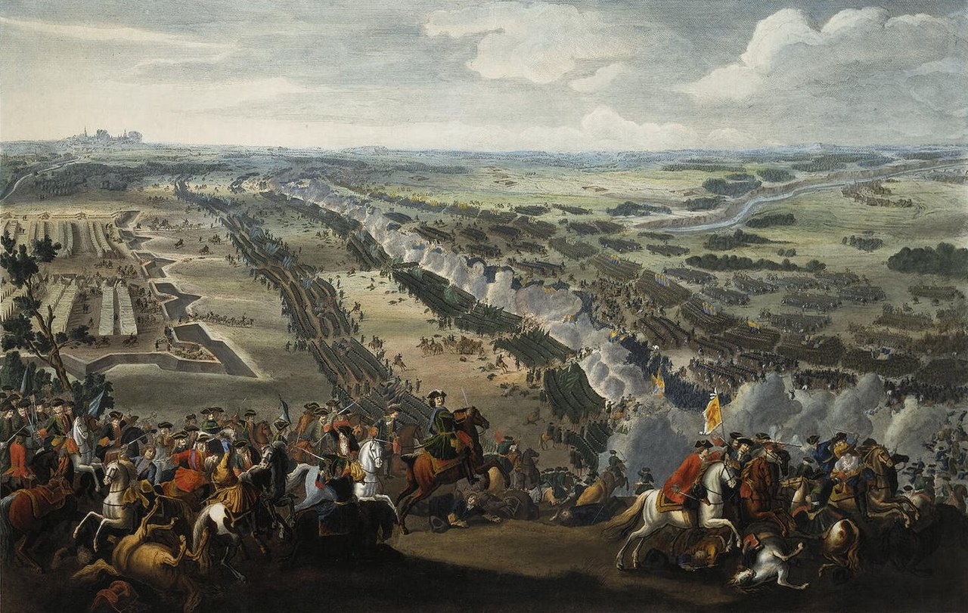
Библиотечно - информационный центр - филиал №12
Денис Мартен. «Полтавская битва» (1726)

Slide 17
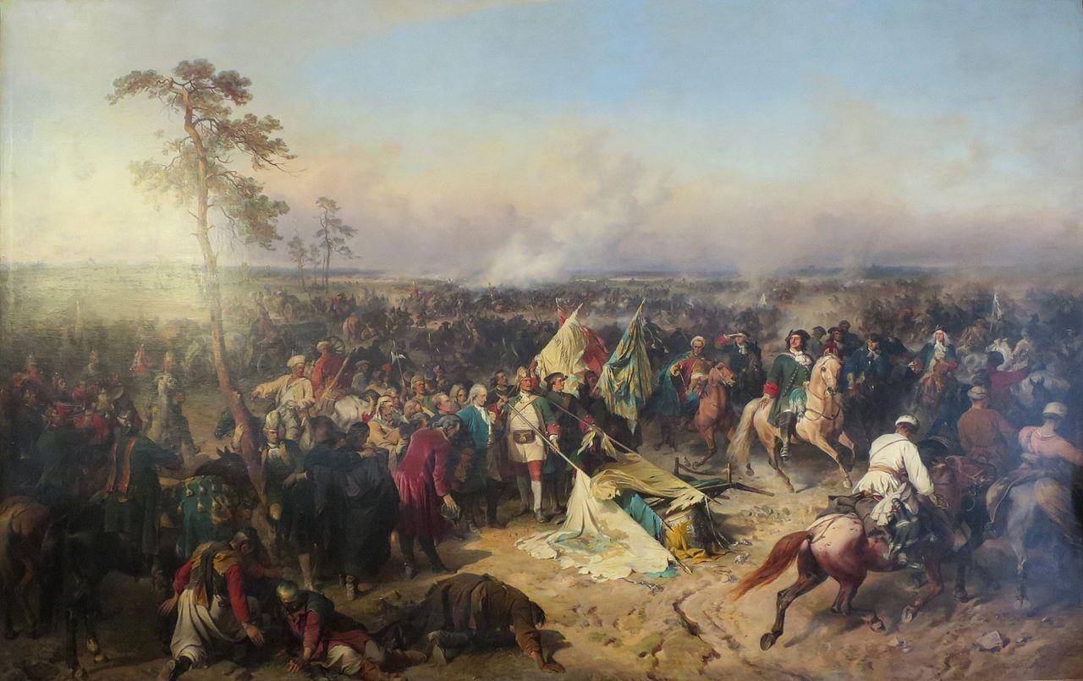
Библиотечно - информационный центр - филиал №12
А. Е. Коцебу. «Полтавская победа»

Slide 18
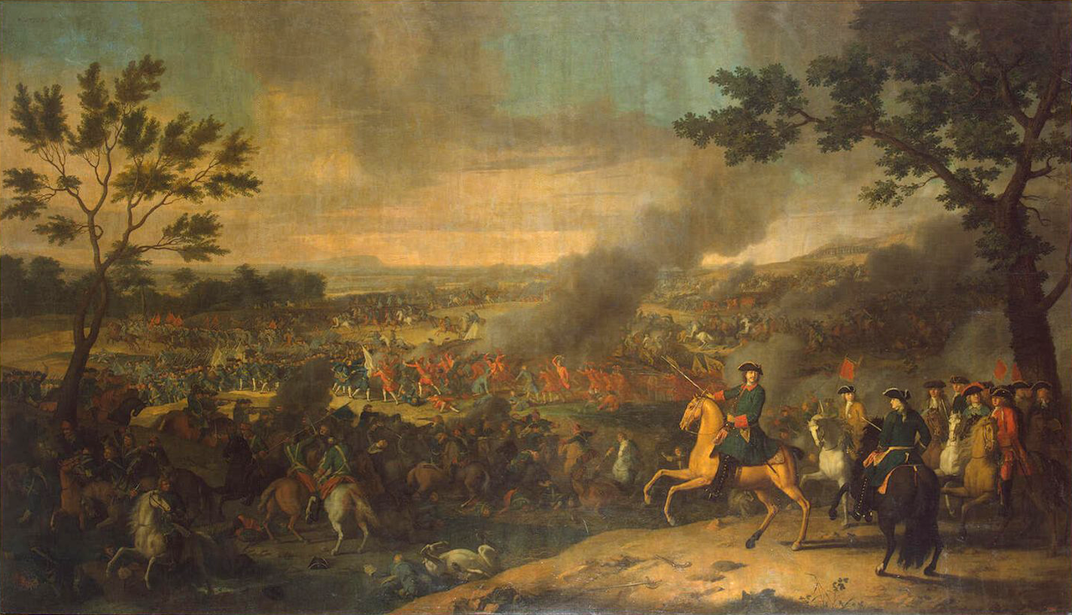
Библиотечно - информационный центр - филиал №12
Л. Каравак. «Пётр I в Полтавской битве» (1718)

Slide 19
Библиотечно - информационный центр - филиал №12
Спасибо за внимание
Контактная информация:
347902 Ростовская область
г. Таганрог, ул. Свободы ,11
Телефон :(8634)64-09-40
Эл. почта :f12@taglib.ru

